Slide 1
UNIVERSITA’ DI MILANO-BICOCCA
CdL IN INFORMATICA
Corso di
ANALISI E PROGETTO DI ALGORITMI
Prof. Giancarlo Mauri
Lezioni 4-7
Programmazione Dinamica

Slide 2
La programmazione dinamica
La tecnica della
programmazione dinamica
permette di risolvere efficientemente un problema algoritmico quando i sottoproblemi in cui esso si può scomporre non sono indipendenti

Slide 3
Il problema della catena di montaggio
In una fabbrica di automobili ci sono due catene di montaggio ciascuna con n stazioni:
S_{1,1}
S_{1,2}
S_{1,3}
S_{1,n-1}
S_{1,n}
S_{2,1}
S_{2,2}
S_{2,3}
S_{2,n-1}
S_{2,n}

Slide 4
Il problema della catena di montaggio
Due stazioni corrispondenti S_{1,j} ed S_{2,j} delle due catene effettuano la stessa operazione ma con tempi di esecuzione a_{1,j} ed a_{2,j} differenti.
Possono essere pure differenti i tempi e₁ ed e₂ di entrata e i tempi x₁ ed x₂ di uscita dalle catene.
a_{1,1}
a_{1,2}
a_{1,3}
a_{1,n-1}
a_{1,n}
x₁
e₁
e₂
x₂
a_{2,1}
a_{2,2}
a_{2,3}
a_{2,n-1}
a_{2,n}

Slide 5
Il problema della catena di montaggio
Normalmente l’auto che entra in una catena di montaggio prosegue lungo la stessa catena.
Assumiamo che il passaggio da una stazione alla stazione successiva della stessa catena richieda un tempo trascurabile.
a_{1,1}
0
a_{1,2}
0
a_{1,3}
a_{1,n-1}
0
a_{1,n}
x₁
e₁
e₂
x₂
a_{2,1}
a_{2,2}
a_{2,3}
a_{2,n-1}
a_{2,n}
0
0
0

Slide 6
Il problema della catena di montaggio
Talvolta una ordinazione urgente richiede di montare un’ automobile nel più breve tempo possibile.
In questo caso, dopo aver finito le operazioni in una stazione S_{1,j} è possibile passare alla stazione successiva S_{2,j+1} dell’altra catena con una perdita di tempo t_{1,j} dovuta al trasporto.
Analogamente dopo S_{2,j} si può passare ad S_{1,j+1} con una perdita di tempo t_{2,j}.

Slide 7
Il problema della catena di montaggio
a_{1,1}
0
a_{1,2}
0
a_{1,3}
a_{1,n-1}
0
a_{1,n}
x₁
e₁
t_{2,1}
t_{2,2}
t_{2,3}
t_{2,n-1}
e₂
t_{1,1}
t_{1,2}
t_{1,3}
t_{1,n-1}
x₂
a_{2,1}
a_{2,2}
a_{2,3}
a_{2,n-1}
a_{2,n}
0
0
0
Il problema della catena di montaggio richiede di determinare il percorso che richiede il minimo tempo totale per assemblare l’automobile

Slide 8
Il problema della catena di montaggio
Ogni scelta delle stazioni nella prima catena determina univocamente un percorso.
Le soluzioni possibili sono quindi tante quanti sono i sottoinsiemi di {1,..., n}, ossia 2^{n}.
Se n è abbastanza grande, un algoritmo che le esamini tutte per trovare quella ottima è improponibile.
Ad esempio per n = 50 il numero di soluzioni è 2⁵⁰ ≈ 10¹⁵. Se il test di una soluzione richiede 100 s l’algoritmo richiede 10¹¹ s, circa 3000 anni.

Slide 9
Il problema della catena di montaggio
Vediamo un caso particolare.
p₁ 1
2
1
1
2
f₁ 9
18
20
24
32
35
7
0
9
0
3
0
4
0
8
0
4
3
2
f* = 38
2
1
1
3
1
4
2
1
1
2
1
p* = 1
2
8
5
6
4
5
7
0
0
0
0
0
f₂ 12
16
22
25
30
37
p₂ 1
2
1
2
2
Soluzione
1
2
1
2
2
1

Slide 10
Il problema della catena di montaggio
p₁ 1
2
1
1
2
f₁ 9
18
20
24
32
35
7
0
9
0
3
0
4
0
8
0
4
3
2
f* = 38
2
1
1
3
1
4
2
1
1
2
1
p* = 1
2
8
5
6
4
5
7
0
0
0
0
0
f₂ 12
16
22
25
30
37
p₂ 1
2
1
2
2
Soluzione
1
2
1
2
2
1

Slide 11
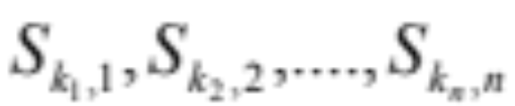
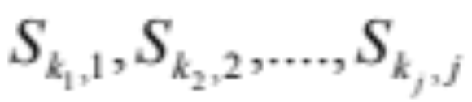
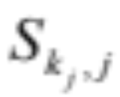
Verso la soluzione
Primo passo: struttura di una soluzione ottima
Mostrare che una soluzione ottima si ottiene combinando soluzioni ottime di sottoproblemi.
Siano
le stazioni relative ad una soluzione ottima (con k_{j} = 1 o k_{j} = 2). Per ogni j = 1,...,n la sequenza
è la via più breve per arrivare alla stazione
Quindi una soluzione ottima del problema è estensione di soluzioni ottime di sottoproblemi.

Slide 12
Verso la soluzione
Secondo passo: soluzione ricorsiva
Esprimere ricorsivamente la soluzione ottima in termini di soluzioni di sottoproblemi.

Slide 13
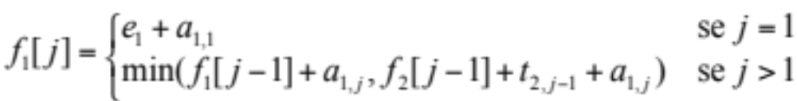
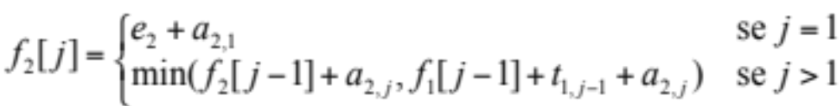

Verso la soluzione
a_{1,1}
0
a_{1,2}
0
a_{1,3}
a_{1,n-1}
0
a_{1,n}
x₁
e₁
t_{2,1}
t_{2,2}
t_{2,3}
t_{2,n-1}
e₂
t_{1,1}
t_{1,2}
t_{1,3}
t_{1,n-1}
x₂
a_{2,1}
a_{2,2}
a_{2,3}
a_{2,n-1}
a_{2,n}
0
0
0

Slide 14
Verso la soluzione
Terzo passo: calcolo iterativo del tempo minimo
TempoMinimo(a,t,e,x,n)
f₁[1] := e₁+a_{1,1}; f₂[1] := e₂+a_{2,1}
for j := 2 to n do
if f₁[j-1] ≤ f₂[j-1]+t_{2,j-1} then
f₁[j] := f₁[j-1]+a_{1,j}; p₁[j] := 1
else f₁[j] := f₂[j-1]+t_{2,j-1}+a_{1,j}; p₁[j] := 2
if f₂[j-1] ≤ f₁[j-1]+t_{1,j-1} then
f₂[j] := f₂[j-1]+a_{2,j}; p₂[j] := 2
else f₂[j] := f₁[j-1]+t_{1,j-1}+a_{2,j}; p₂[j] := 1
if f₁[n]+x₁ ≤ f₂[n]+x₂ then
f* := f₁[n]+x₁, p* := 1
else f* := f₂[n]+x₂, p* := 2

Slide 15
Verso la soluzione
Quarto passo: calcolo del percorso minimo
PercorsoVeloce(p,n)
c := p*
S[n] := c
for j := n downto 2 do
c := p_{c}[j]
S[j-1] := c

Slide 16
Moltiplicazione di matrici
L’algoritmo per moltiplicare due matrici A e B di dimensioni m×p e p×n è il seguente:
ProdottoMatrici(A,B)
for i := 1 to m do
for j := 1 to n do
C[i,j] := 0
for k := 1 to p do
C[i,j] := C[i,j]+A[i,k]*B[k,j]
return C
Esso richiede m×p×n moltiplicazioni scalari

Slide 17
Prodotto di matrici n*n
ALGORITMO IMMEDIATO
  O(n³) somme/prodotti di reali
ALGORITMO DI STRASSEN (1969)
  Per n = 1: 1 prodotto e 0 somme di reali
  Per n = 2: 7 moltiplicazioni e 18 addizioni (sarebbero 8 e 4 con l’algoritmo immediato)
a₁₁ | a₁₂
a₂₁ | a₂₂
b₁₁ | b₁₂
b₂₁ | b₂₂
A =
B =
c₁₁ | c₁₂
c₂₁ | c₂₂
C = A*B =

Slide 18
L’algoritmo di Strassen
P₁ = (a₁₁+a₂₂)(b₁₁+b₂₂)
P₂ = (a₂₁+a₂₂)b₁₁
P₃ = a₁₁(b₁₂-b₂₂)
P₄ = a₂₂(b₂₁-b₁₁)
P₅ = (a₁₁+a₁₂)b₂₂
P₆ = (a₂₁-a₁₁)(b₁₁+b₁₂)
P₇ = (a₁₂-a₂₂)(b₂₁+b₂₂)
C₁₁ = P₁+P₄-P₅+P₇
C₁₂ = P₃+P₅
C₂₁ = P₂+P₄
C₂₂ = P₁+P₃-P₂+P₆

Slide 19
L’algoritmo di Strassen
Per n = 2^{k+1} : riducibile a 7 moltiplicazioni e 18 somme di matrici di ordine 2^{k}.
Numero di prodotti:
  P(1) = 1
  P(2^{k+1}) = 7*P(2^{k})
Numero di somme:
  S(1) = 0
  S(2^{k+1}) = 7*S(2^{k}) + 18*2^{2k}
La soluzione:
  P(n) = S(n) = O(n^{log7}) = O(n^{2,81})

Slide 20
Catena di moltiplicazioni di matrici
Si vuole calcolare il prodotto A₁A₂...A_{n} di n matrici di dimensioni p₀×p₁, p₁×p₂,..., p_{n-1}×p_{n}
Siccome il prodotto di matrici è associativo vi sono molti modi per calcolarlo
  (A₁(A₂(A₃A₄))) (A₁((A₂A₃)A₄)) ((A₁A₂)(A₃A₄))
  ((A₁(A₂A₃))A₄) (((A₁A₂)A₃)A₄)
Vogliamo trovare un modo che minimizzi il numero totale di prodotti scalari richiesti

Slide 21
Verso la soluzione
Primo passo: struttura di una parentesizzazione ottima
Supponiamo che una parentesizzazione ottima di A₁A₂...A_{n} preveda come ultima operazione il prodotto tra la matrice A_{1..k} (prodotto delle prime k matrici A₁...A_{k}) e la matrice A_{k+1..n} (prodotto delle ultime n-k matrici A_{k+1}...A_{n})
Le parentesizzazioni subordinate di A₁...A_{k} e di A_{k+1}...A_{n} sono parentesizzazioni ottime per il calcolo di A_{1..k} e di A_{k+1..n}.
Perché?

Slide 22
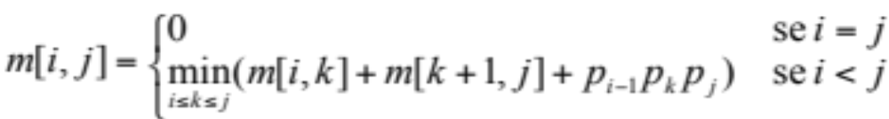
Verso la soluzione
Secondo passo: soluzione ricorsiva
Prendiamo come sottoproblemi il calcolo dei prodotti parziali A_{i..j} delle matrici A_{i} ...A_{j} e sia m[i, j] il minimo numero di prodotti scalari necessario per calcolare A_{i..j}.
Se i = j allora A_{i..j} = A_{i} ed m[i, i] = 0
Se i < j allora A_{i..j} = A_{i} ...A_{j} si può calcolare come prodotto A_{i..k} A_{k+1..j} con i ≤ k ≤ j. Quindi

Slide 23
Verso la soluzione
p
35
15
5
10
20
25
Terzo passo
Esempio
j
1
2
3
4
5
6
p
i
A_{1..1}
0
A_{1..2}
15750
1
A_{1..3}
7875
1
A_{1..4}
9375
3
A_{1..5}
11875
3
A_{1..6}
15125
3
30
35
15
5
10
20
1
2
3
4
5
6
m
k
A₁ 30×35
A₂ 35×15
A₃ 15×5
A₄ 5×10
A₅ 10×20
A₆ 20×25
A_{2..2}
0
A_{2..3}
2625
2
A_{2..4}
4375
3
A_{2..5}
7125
3
A_{2..6}
10500
3
m
k
A_{3..3}
0
A_{3..4}
750
3
A_{3..5}
2500
3
A_{3..6}
5375
3
m
k
A_{4..4}
0
A_{4..5}
1000
4
A_{4..6}
3500
5
m
k
A_{5..5}
0
A_{5..6}
5000
5
m
k
A_{6..6}
0
m
k

Slide 24
Verso la soluzione
Terzo passo: calcolo iterativo del costo minimo
CostoMinimo(p,n)
for i := 1 to n do
M[i,i] := 0
for j := 2 to n do
for i := j-1 downto 1 do
M[i,j] := ∞
for k := i to j-1 do
q := M[i,k]+M[k+1,j]+p_{i-1}p_{k}p_{j}
if q < M[i,j] then
M[i,j] := q
K[i,j] := k
return M,K
Complessità: O(n³)

Slide 25
Verso la soluzione
p
35
15
5
10
20
25
Terzo passo
Esempio
j
1
2
3
4
5
6
p
i
A_{1..1}
0
A_{1..2}
15750
1
A_{1..3}
7875
1
A_{1..4}
9375
3
A_{1..5}
11875
3
A_{1..6}
15125
3
30
35
15
5
10
20
1
2
3
4
5
6
m
k
A₁ 30×35
A₂ 35×15
A₃ 15×5
A₄ 5×10
A₅ 10×20
A₆ 20×25
A_{2..2}
0
A_{2..3}
2625
2
A_{2..4}
4375
3
A_{2..5}
7125
3
A_{2..6}
10500
3
m
k
A_{3..3}
0
A_{3..4}
750
3
A_{3..5}
2500
3
A_{3..6}
5375
3
m
k
A_{4..4}
0
A_{4..5}
1000
4
A_{4..6}
3500
5
A_{1..6}
m
k
(A_{1..3} A_{4..6})
A_{5..5}
0
A_{5..6}
5000
5
m
k
((A₁A_{2..3}) (A_{4..5} A₆))
A_{6..6}
0
((A₁(A₂A₃ )) ((A₄A₅)A₆))
m
k

Slide 26
Verso la soluzione
Quarto passo: calcolo della parentesizzazione ottima
StampaParentOttima(K,i,j)
if i = j then
print “A”_{i}
else
print “(”
StampaParentOttima(K, i, K[i,j])
StampaParentOttima(K, K[i,j]+1, j)
print “)”
Complessità: O(n)

Slide 27
Prodotto di una catena di matrici
ProdottoCatenaMatrici(A_{i}A_{i+1}...A_{j}, K)
if i = j then
return A_{i}
else
k := K[i,j]
A := ProdottoCatenaMatrici(A_{i}...A_{k}, K)
B := ProdottoCatenaMatrici(A_{k+1}...A_{j}, K)
return ProdottoMatrici(A,B)

Slide 28
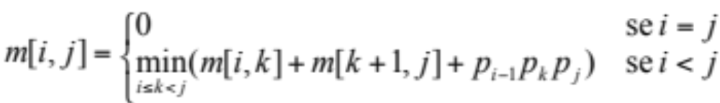
Versione ricorsiva
Possiamo usare direttamente la definizione ricorsiva del costo minimo
per calcolarlo ricorsivamente senza usare le matrici M e K

Slide 29
Versione ricorsiva
CostoMinimoRic(p, i, j)
if i = j then
return 0
else
m := ∞
for k := i to j-1 do
q := CostoMinimoRic(p, i, k) +
CostoMinimoRic(p, k+1, j) + p_{i-1}p_{k}p_{j}
if q < m then
m := q
return m
CostoMinimo(p, n)
return CostoMinimoRic(p, 1, n)

Slide 30
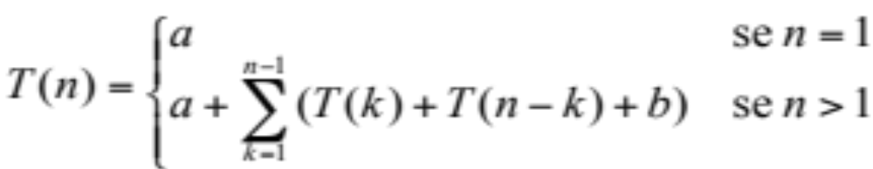
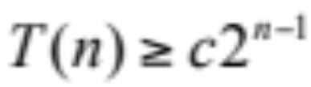
Complessità
Per sostituzione possiamo dimostrare che
dove c = min(a,b)
Quindi T(n) = Ω(2^{n})

Slide 31
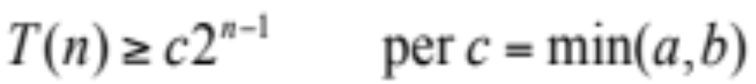

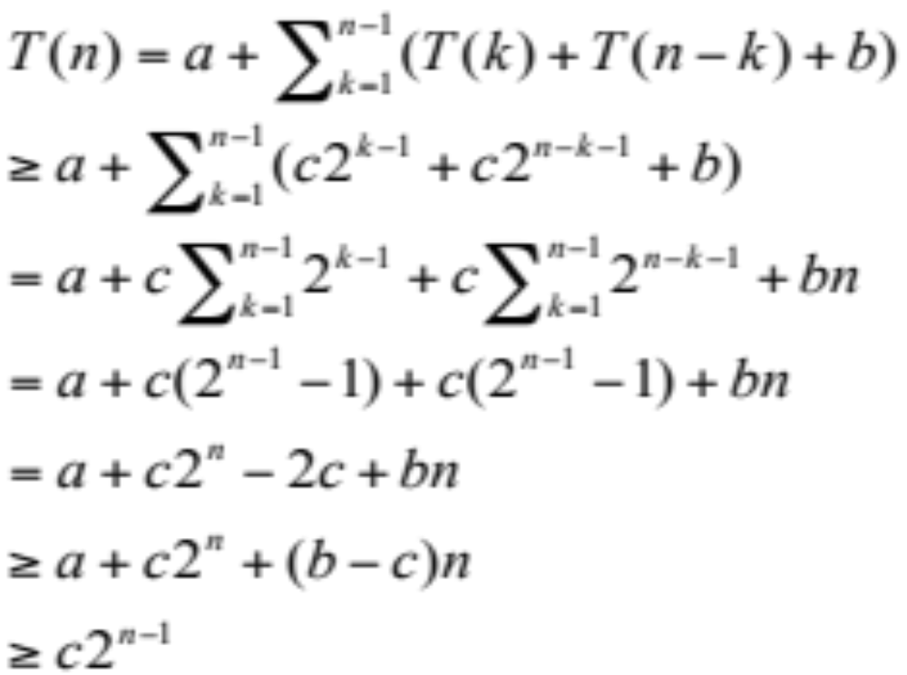
Complessità

Slide 32
Causa della complessità esponenziale
CostoMinimoRic(p,1,4)
1,4
k = 1
k = 2
k = 3
1,1
2,4
1,2
3,4
3,4
1,3
4,4
4,4
k = 2
k = 3
k = 1
k = 3
k = 1
k = 2
2,2
3,4
2,3
4,4
4,4
1,1
1,1
2,2
2,2
3,3
4,4
1,1
1,1
2,3
2,3
1,2
1,2
3,3
3,3
k = 3
k = 2
k = 2
k = 1
3,3
4,4
2,2
2,2
3,3
3,3
2,2
3,3
1,1
2,2
La complessità diventa esponenziale perché vengono risolti più volte gli stessi sottoproblemi

Slide 33
Memoizzazione
Possiamo evitare il ricalcolo delle soluzioni dei sottoproblemi dotando di memoria la procedura ricorsiva
CostoMinimo(p,n)
for i := 1 to n do
for j := i to n do
M[i, j] := ∞
return CostoMinimoRic(p,1,n)

Slide 34
Memoizzazione
CostoMinimoRic(p,i,j)
if M[i,j] = ∞ then
if i = j then
M[i,i] := 0
else
for k := i to j-1 do
q := CostoMinimoRic(p,i,k)
+CostoMinimoRic(p,k+1,j)+p_{i-1}p_{k}p_{j}
if q < M[i,j] then
M[i,j] := q
return M[i,j]
Complessità: O(n³)

Slide 35
Algoritmo iterativo vs algoritmo ricorsivo con memoria
Entrambi gli algoritmi calcolano una sola volta le soluzioni dei sottoproblemi ma il secondo effettua un controllo in più.
Se per il calcolo della soluzione globale servono le soluzioni di tutti i sottoproblemi l’algoritmo bottom-up (iterativo) è migliore di quello top-down (ricorsivo).
Se per il calcolo della soluzione globale servono soltanto alcune delle soluzioni dei sottoproblemi l’algoritmo bottom-up le calcola comunque tutte mentre quello top-down calcola soltanto quelle che effettivamente servono.
In questo caso l’algoritmo top-down può risultare migliore di quello bottom-up.

Slide 36
Problemi risolubili con la programmazione dinamica
Sono problemi di ottimizzazione in cui da un insieme (generalmente molto grande) di soluzioni possibili vogliamo estrarre una soluzione ottima rispetto ad una particolare misura.
Per poter applicare la programmazione dinamica occorre:
Che una soluzione ottima si possa esprimere in termini di soluzioni ottime di sottoproblemi:
proprietà della sottostruttura ottima
b) che l’insieme dei sottoproblemi distinti abbia cardinalità molto inferiore all’insieme delle soluzioni possibili da cui vogliamo selezionare quella ottima.
Se ciò è vero significa che uno stesso problema deve comparire molte volte come sottoproblema di altri problemi:
Proprietà di sovrapposizione dei sottoproblemi.

Slide 37
Massima sottosequenza comune (LCS)
Date due sequenze
X = x₁x₂...x_{m} e Y = y₁y₂...y_{n}
trovare la più lunga sequenza
Z = z₁z₂…z_{k}
che è sottosequenza sia di X che di Y

Slide 38
Massima sottosequenza comune (LCS)
Primo passo: struttura di una massima sottosequenza comune (LCS)
La sottostruttura ottima discende dalla seguente:
Proprietà: Sia Z = z₁...z_{k} una LCS delle due sequenze X = x₁...x_{m} e Y = y₁...y_{n}
se x_{m} = y_{n} allora z_{k} = x_{m} = y_{n} e Z_{k-1} è una LCS di X_{m-1} e Y_{n-1}
altrimenti se z_{k} ≠ x_{m} allora Z è LCS di X_{m-1} e Y
altrimenti z_{k} ≠ y_{n} e Z è una LCS di X e Y_{n-1}

Slide 39
Massima sottosequenza comune (LCS)
Dimostrazione:
Supponiamo x_{m} = y_{n}. Se z_{k} ≠ x_{m} = y_{n} potremmo aggiungere il simbolo x_{m} = y_{n} in coda a Z ottenendo una sottosequenza comune più lunga contro l’ipotesi che Z sia una LCS. Quindi z_{k} = x_{m} = y_{n} e Z_{k-1} è sottosequenza comune di X_{m-1} e Y_{n-1}.
se z_{k} ≠ x_{m} allora Z è sottosequenza di X_{m-1} e Y. Essendo Z una LCS di X e Y essa è anche una LCS di X_{m-1} e Y.
il caso z_{k} ≠ y_{n} è simmetrico.

Slide 40
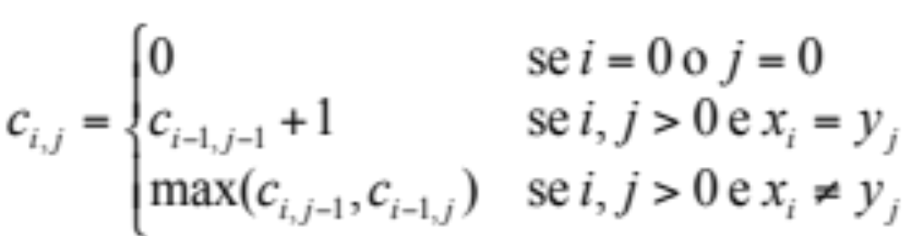
Massima sottosequenza comune (LCS)
Secondo passo: soluzione ricorsiva
Siano X = x₁...x_{m} e Y = y₁...y_{n} le due sequenze di cui vogliamo calcolare una LCS. Per i = 0,1,...,m e j = 0,1,...,n sia c_{i,j} la lunghezza di una LCS dei due prefissi X_{i} e Y_{j} . Per la proprietà che abbiamo appena visto possiamo scrivere:

Slide 41
Y
B
D
C
A
B
A
X
0
1
2
3
4
5
6
j
Terzo passo
Esempio
c
s
0
0
0
0
0
0
0
0
1
2
3
4
5
6
7
c
s
0

0

0

1

1

1

0
A
B
C
B
D
A
B
X=ABCBDAB
Y=BDCABA
c
s
0
1

1

1

1

2

2

c
s
0
1

1

2

2

2

2

c
s
0
1

1

2

2

3

3

c
s
1

2

2

2

3

3

0
c
s
1

2

2

3

3

4

0
c
s
1

2

2

3

4

4

0
i

Slide 42
Massima sottosequenza comune (LCS)
Terzo passo: calcolo della lunghezza di una LCS
LunghezzaLCS(X,Y,m,n)
for i := 0 to m do C[i,0] := 0
for j := 1 to n do C[0,j] := 0
for j := 1 to n do
for i := 1 to m do
if x_{i} = y_{j} then
C[i,j] := C[i-1,j-1]+1
S[i,j] := “”
else if C[i-1,j] ≥ C[i,j-1] then
C[i,j] := C[i-1,j]
S[i,j] := “”
else
C[i,j] := C[i,j-1]
S[i,j] := “”
return C,S

Slide 43
Y
B
D
C
A
B
A
X
0
1
2
3
4
5
6
j
c
s
0
0
0
0
0
0
0
0
1
2
3
4
5
6
7
Quarto passo
Esempio
c
s
c
s
0
0
0

0

0

1

1

1

A
B
C
B
D
A
B
c
s
0
1

1

1

X=ABCBDAB
Y=BDCABA
1

1

1

2

2

c
s
0
1

1

2

2

2

2

2

2

LCS=....
LCS=...A
LCS=..BA
LCS=.CBA
LCS = BCBA
c
s
0
1

1

2

2

3

3

3

c
s
0
1

2

2

2

3

3

3

c
s
0
1

2

2

3

3

4

4

c
s
0
1

2

2

3

4

4

4

i

Slide 44
Massima sottosequenza comune (LCS)
Quarto passo: Costruzione della LCS
StampaLCS(X,S,i,j)
if i > 0 and j > 0 then
if S[i,j] = “” then
StampaLCS(X, S, i-1, j-1)
print X[i]
else if S[i,j] = “” then
StampaLCS(X, S, i-1, j)
else
StampaLCS(X, S, i, j-1)

Slide 45
Y
B
D
C
A
B
A
X
0
1
2
3
4
5
6
j
c
s
0
0
0
0
1
2
3
4
5
6
7
Metodo top-down
Esempio
c
s
A
B
C
B
D
A
B
0
0

0

0

1

c
s
1

1

1

1

X=ABCBDAB
Y=BDCABA
c
s
0
1

1

2

2

c
s
1

1

2

2

3

c
s
2

2

2

3

c
s
3

4

c
s
4

4

i

Slide 46
Albero di ricerca ottimo
Siano k₁, k₂,..., k_{n} le parole chiave prese in ordine lessicografico
L’albero di ricerca ha n+1 foglie f₀, f₁,..., f_{n}
La ricerca di una parola x che non è parola chiave termina nella foglia f_{i} tale che k_{i} < x < k_{i+1}
k₃
k₂
k₆
k₁
k₄
f₂
f₆
f₃
k₅
f₀
f₁
f₄
f₅

Slide 47
Albero di ricerca ottimo
Supponiamo di conoscere la probabilità p_{i} che una parola x in un programma C++ sia la parola chiave k_{i} e la probabilità q_{i} che k_{i} < x < k_{i+1}
Vorremmo costruire un albero di ricerca ottimo che minimizzi la lunghezza aspettata (media) di una ricerca

Slide 48
Albero di ricerca ottimo
Primo passo: struttura di un albero di ricerca ottimo.
Siano T un albero di ricerca ottimo e T' un suo sottoalbero. I nodi interni di T' contengono un insieme di chiavi consecutive k_{s},..., k_{t} e le foglie f_{s-1},..., f_{t}.
Scriveremo T' = T_{s,t}.
Siccome T è ottimo per k₁,..., k_{n} ed f₀,..., f_{n} anche T' deve esserlo per k_{s},..., k_{t} ed f_{s-1},..., f_{t} altrimenti potremmo sostituirlo in T con uno migliore ottenendo un albero di ricerca migliore di T.

Slide 49
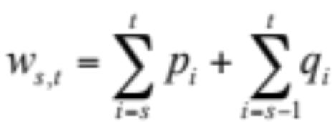
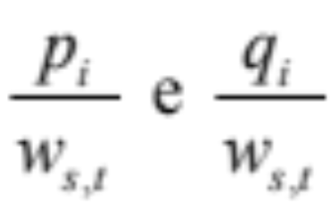
Albero di ricerca ottimo
Secondo passo: soluzione ricorsiva
Sia T_{s,t} un sottoalbero ottimo per le chiavi k_{s},..., k_{t} e le foglie f_{s-1},..., f_{t} .
Sia x un valore da cercare. La probabilità che la ricerca termini in T_{s,t} è
Le probabilità condizionate che un valore x che sta in T_{s,t} termini in k_{s},..., k_{t} o in f_{s-1},..., f_{t} sono rispettivamente

Slide 50
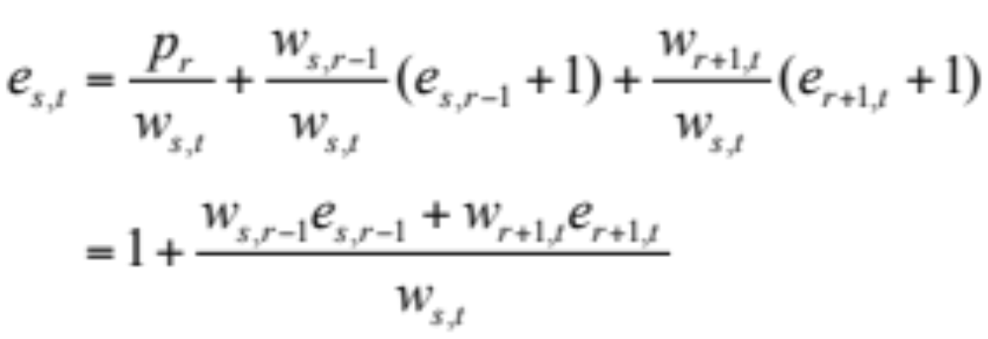
Albero di ricerca ottimo
Se t = s-1 l’albero ha soltanto la foglia f_{t} e quindi w_{s,t} = q_{t} ed e_{s,t} = 1.
Se t ≥ s l’albero ha una radice k_{r} , un sottoalbero sinistro con chiavi k_{s},..., k_{r-1} e foglie f_{s-1},..., f_{r-1} ed un sottoalbero destro con chiavi k_{r+1},..., k_{t} e foglie f_{r},..., f_{t}. Quindi

Slide 51
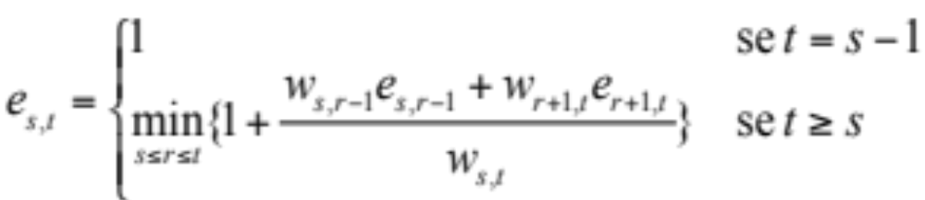
Albero di ricerca ottimo
e dunque

Slide 52

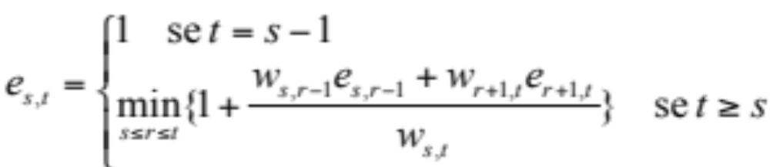
0
1
2
3
4
5
t
w
e
r
.01
1
0.29
1.48
1
0.46
1.49
1
0.53
1.41
2
0.82
2.02
4
1.00
2.32
4
Terzo passo
Esempio
1
2
3
4
5
6
w
e
r
.13
1
0.30
1.53
2
0.37
1.94
2
0.66
1.88
2
0.84
2.29
4
p q
0 0.01
1 0.15 0.13 2 0.07 0.10 3 0.05 0.02 4 0.20 0.09 5 0.01 0.17
0.48 0.52
w
e
r
.10
1
0.17
1.71
3
0.46
1.49
4
0.64
2.28
4
w
e
r
.02
1
0.31
1.35
4
0.49
2.12
4
w
e
r
.09
1
0.27
1.96
5
w
e
r
s
.17
1

Slide 53
Albero di ricerca ottimo
Terzo passo: calcolo del numero medio di passi
Passi(p,q,n)
for s := 1 to n+1 do E[s,s-1] := 1, W[s,s-1] := q_{s}
for t := 1 to n do
for s := t downto 1 do
E[s,t] := ∞
W[s,t] := W[s,t-1] +p_{t}+q_{t}
for r := s to t do
e := 1+(W[s,r-1]E[s,r-1]+
W[r+1,t]E[r+1,t])/ W[s,t]
if e < E[s,t] then
E[s,t] := e
R[s,t] := r
return E,R

Slide 54
Albero di ricerca ottimo
0
1
2
3
4
5
t
Quarto passo
Esempio
w
e
r
.01
1
0.29
1.48
1
0.29
1.48
1
0.46
1.49
1
0.53
1.41
2
0.53
1.41
2
0.82
2.02
4
1.00
2.32
4
1.00
2.32
4
1
2
3
4
5
6
w
e
r
.13
1
0.30
1.53
2
0.37
1.94
2
0.66
1.88
2
0.84
2.29
4
w
e
r
k₄
.10
1
0.17
1.71
3
0.17
1.71
3
0.46
1.49
4
0.64
2.28
4
k₂
k₅
w
e
r
.02
1
0.31
1.35
4
0.49
2.12
4
k₁
k₃
w
e
r
.09
1
0.27
1.96
5
0.27
1.96
5
w
e
r
s
.17
1

Slide 55
Albero di ricerca ottimo
Quarto passo: Costruzione dell’albero ottimo
StampaAlbero(R,s,t)
if s > t then
print “φ”
else
r := R_{s,t}
print “(”
print k_{r}
print “,”
StampaAlbero(R,s,r-1)
print “,”
StampaAlbero(R,r+1,t)
print “)”

Slide 56
Triangolazione ottima
Una triangolazione di un poligono convesso è una suddivisione del poligono in triangoli ottenuta tracciando delle diagonali che non si intersecano.
Vi sono più triangolazioni possibili dello stesso poligono.

Slide 57
Triangolazione ottima
Nel problema della triangolazione ottima sono dati i vertici q₁,q₂,…,q_{n} di un poligono convesso presi in ordine antiorario.
Ad ogni triangolo T è attribuito un peso w(T). Ad esempio w(T) potrebbe essere la lunghezza del perimetro, la somma delle altezze, il prodotto delle lunghezze dei lati, l’area, ecc.
Si vuole trovare una triangolazione tale che la somma dei pesi sia minima.

Slide 58
Triangolazione ottima
Primo passo: struttura di una triangolazione ottima.
Supponiamo che una triangolazione ottima suddivida il poligono convesso P di vertici q₁q₂...q_{n} nel triangolo T di vertici q₁q_{k}q_{n} e nei due poligoni P₁ e P₂ di vertici q₁…q_{k} e q_{k}…q_{n} rispettivamente.
Le triangolazioni subordinate di P₁ e di P₂ sono triangolazioni ottime.
Perché?

Slide 59
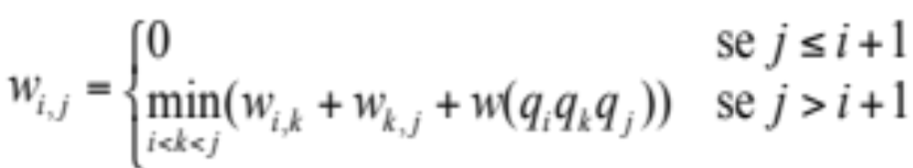
Triangolazione ottima
Secondo passo: soluzione ricorsiva
Prendiamo come sottoproblemi le triangolazioni dei poligoni P_{i..j} di vertici q_{i} …q_{j} e sia w_{i,j} la somma dei pesi dei triangoli che costituiscono una triangolazione ottima di P_{i..j}.
Se j ≤ i+1 allora P_{i..j} è degenere e w_{i,j} = 0
Se j > i+1 allora P_{i..j} si può scomporre in un triangolo T di vertici q_{i}q_{k}q_{j} e nei due poligoni P₁ e P₂ di vertici q_{j}…q_{k} e q_{k}…q_{j} con i < k < j.

Slide 60
Triangolazione ottima
Terzo passo: calcolo del peso minimo
PesoMinimo(p,n)
for i := 1 to n do W[i,i] := 0
for i := 1 to n-1 do W[i,i+1] := 0
for j := 3 to n do
for i := j-2 downto 1 do
W[i,j] := ∞
for k := i+1 to j-1 do
q := W[i,k]+W[k,j]+w(q_{i}q_{k}q_{j} )
if q < W[i,j] then
W[i,j] := q
K[i,j] := k
return W,K
Complessità: O(n³)

Slide 61
Triangolazione ottima
Quarto passo: Stampa della triangolazione
Triangolazione(K, i, j)
if j > i+1 then
print “(“
print i
print “,“
print j
print “,“
print K[i,j]
print “)“
Triangolazione(i, K[i,j])
Triangolazione(K[i,j], j)
Complessità:O(n)

